Slide 1

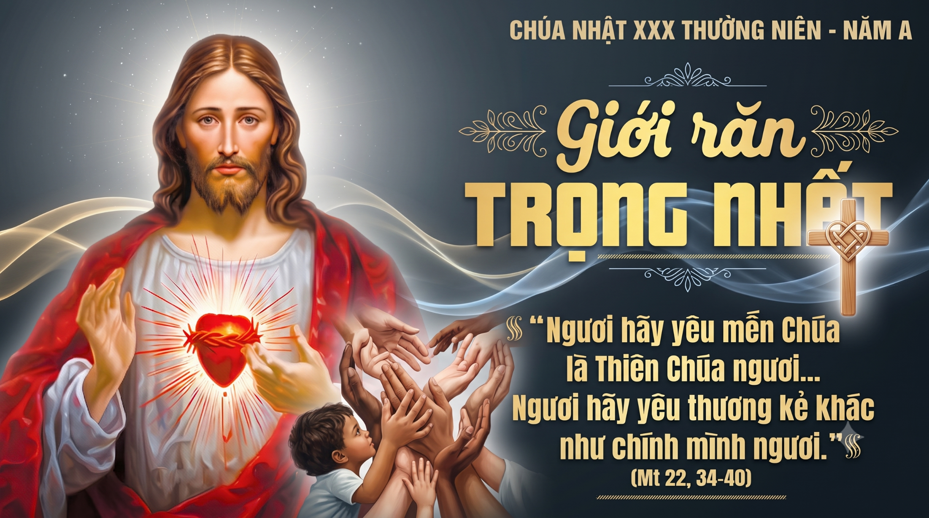

Slide 2
TẬP HÁT CỘNG ĐOÀN

Slide 3
Đk: Lạy Chúa là sức mạnh của con, con yêu mến Ngài.

Slide 4
Chúa nói: Nếu ai yêu mến Thầy, thì sẽ giữ lời Thầy, Cha Thầy sẽ yêu thương người ấy, Cha Thầy và Thầy sẽ đến và ở lại nơi người ấy.
Alleluia - Alleluia:
Alleluia …

Slide 6
Ca Nhập Lễ
Mến Chúa yêu Người
Nguyễn Duy

Slide 7
Đk: Mến Chúa yêu người (là) mến Chúa yêu người là Điều Răn trọng nhất. Mến Chúa yêu người (là) mến Chúa yêu người phải thực thi suốt đời.

Slide 8
Tk1: Vì Chúa đã dạy con yêu Chúa hết tâm hồn coi mọi người là anh em vì chúng con có Chúa là Cha.

Slide 9
Đk: Mến Chúa yêu người (là) mến Chúa yêu người là Điều Răn trọng nhất. Mến Chúa yêu người (là) mến Chúa yêu người phải thực thi suốt đời.

Slide 10
Tk2: Luật Chúa đã dạy con con muốn giữ cho tròn luôn hiền hoà và bao dung con sống theo ý Chúa tình yêu.

Slide 11
Đk: Mến Chúa yêu người (là) mến Chúa yêu người là Điều Răn trọng nhất. Mến Chúa yêu người (là) mến Chúa yêu người phải thực thi suốt đời.

Slide 13
KINH VINH DANH
Ca Lên Đi 2

Slide 14
Chủ tế: Vinh danh Thiên Chúa trên các tầng trời.
Cộng đoàn: Và bình an dưới thế, bình an dưới thế cho người thiện tâm.

Slide 15
Chúng con ca ngợi Chúa.
Chúng con chúc tụng Chúa.
Chúng con thờ lạy Chúa.
Chúng con tôn vinh Chúa.

Slide 16
Chúng con cảm tạ Chúa vì vinh quang cao cả Chúa.
Lạy Chúa là Thiên Chúa, là Vua trên trời, là Chúa Cha toàn năng.

Slide 17
Lạy Con Một Thiên Chúa Chúa Giê-su Ki-tô.
Lạy Chúa là Thiên Chúa, là Chiên Thiên Chúa, là Con Đức Chúa Cha.

Slide 18
Chúa xoá tội trần gian, xin thương, xin thương, xin thương xót chúng con.
Chúa xoá tội trần gian, xin nhận lời chúng con cầu khẩn.

Slide 19
Chúa ngự bên hữu Đức Chúa Cha, xin thương, xin thương, xin thương xót chúng con.

Slide 20
Vì lạy Chúa Giê-su Ki-tô, chỉ có Chúa là Đấng Thánh, chỉ có Chúa là Chúa, chỉ có Chúa là Đấng Tối Cao, cùng Đức Chúa Thánh Thần trong vinh quang Đức Chúa Cha. A-men. A-men.

Slide 21
KINH VINH DANH

Slide 22
Chủ tế: Vinh danh Thiên Chúa trên các tầng trời.
A+B: Và bình an dưới thế cho người thiện tâm.

Slide 23
A: Chúng con ca ngợi Chúa.
B: Chúng con chúc tụng Chúa.
A: Chúng con thờ lạy Chúa.
B: Chúng con tôn vinh Chúa.

Slide 24
A: Chúng con cảm tạ Chúa vì vinh quang cao cả Chúa.
B: Lạy Chúa là Thiên Chúa, là Vua trên trời, là Chúa Cha toàn năng.

Slide 25
A: Lạy con một Thiên Chúa, Chúa Giêsu Kitô.
B: Lạy Chúa là Thiên Chúa, là Chiên Thiên Chúa là Con Đức Chúa Cha.

Slide 26
A: Chúa xóa tội trần gian, xin thương xót chúng con.
B: Chúa xóa tội trần gian, xin nhậm lời chúng con cầu khẩn.

Slide 27
A: Chúa ngự bên hữu Đức Chúa Cha, xin thương xót chúng con.
B: Vì lạy Chúa Giêsu Kitô, chỉ có Chúa là Đấng Thánh.

Slide 28
Chỉ có Chúa là Chúa, chỉ có Chúa là đấng tối cao.
A+B: Cùng Đức Chúa Thánh Thần trong vinh quang Đức Chúa Cha.
Amen.

Slide 30


Slide 31
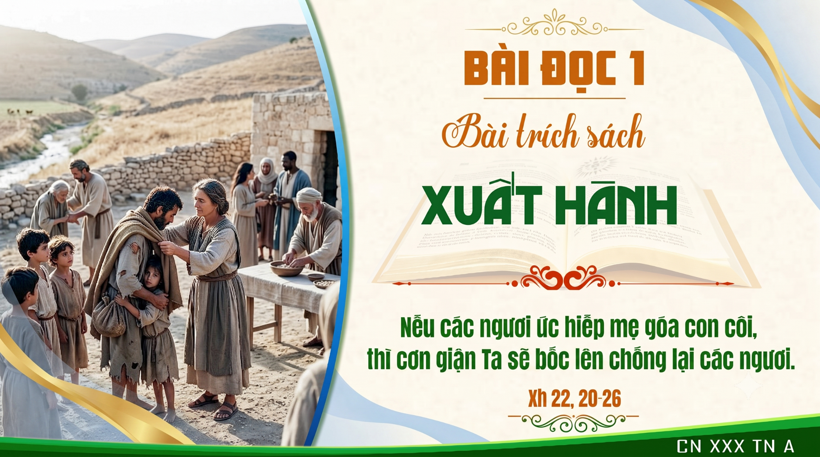

Slide 32
Thánh Vịnh 17
Chúa Nhật XXX Thường Niên
Năm A
Lm. Kim Long
03 Câu

Slide 33
Đk: Lạy Chúa là sức mạnh của con, con yêu mến Ngài.

Slide 34
Tk1: Con yêu mến Ngài, lạy Chúa, sức mạnh của con, Ngài là núi đá, là thành luỹ, là Đấng giải thoát con.

Slide 35
Đk: Lạy Chúa là sức mạnh của con, con yêu mến Ngài.

Slide 36
Tk2: Xin nên thuẫn khiên, lạy Chúa, luỹ thành chở che, Ngài thực đáng kính, vừa cầu cứu Ngài đã giải thoát ngay.

Slide 37
Đk: Lạy Chúa là sức mạnh của con, con yêu mến Ngài.

Slide 38
Tk3: Tôn vinh Đá Tảng, vạn tuế Đấng giải cứu tôi. Nhờ Ngài tiếp giúp mà hoàng đế được thắng trận vẻ vang.

Slide 39
Đk: Lạy Chúa là sức mạnh của con, con yêu mến Ngài.

Slide 40
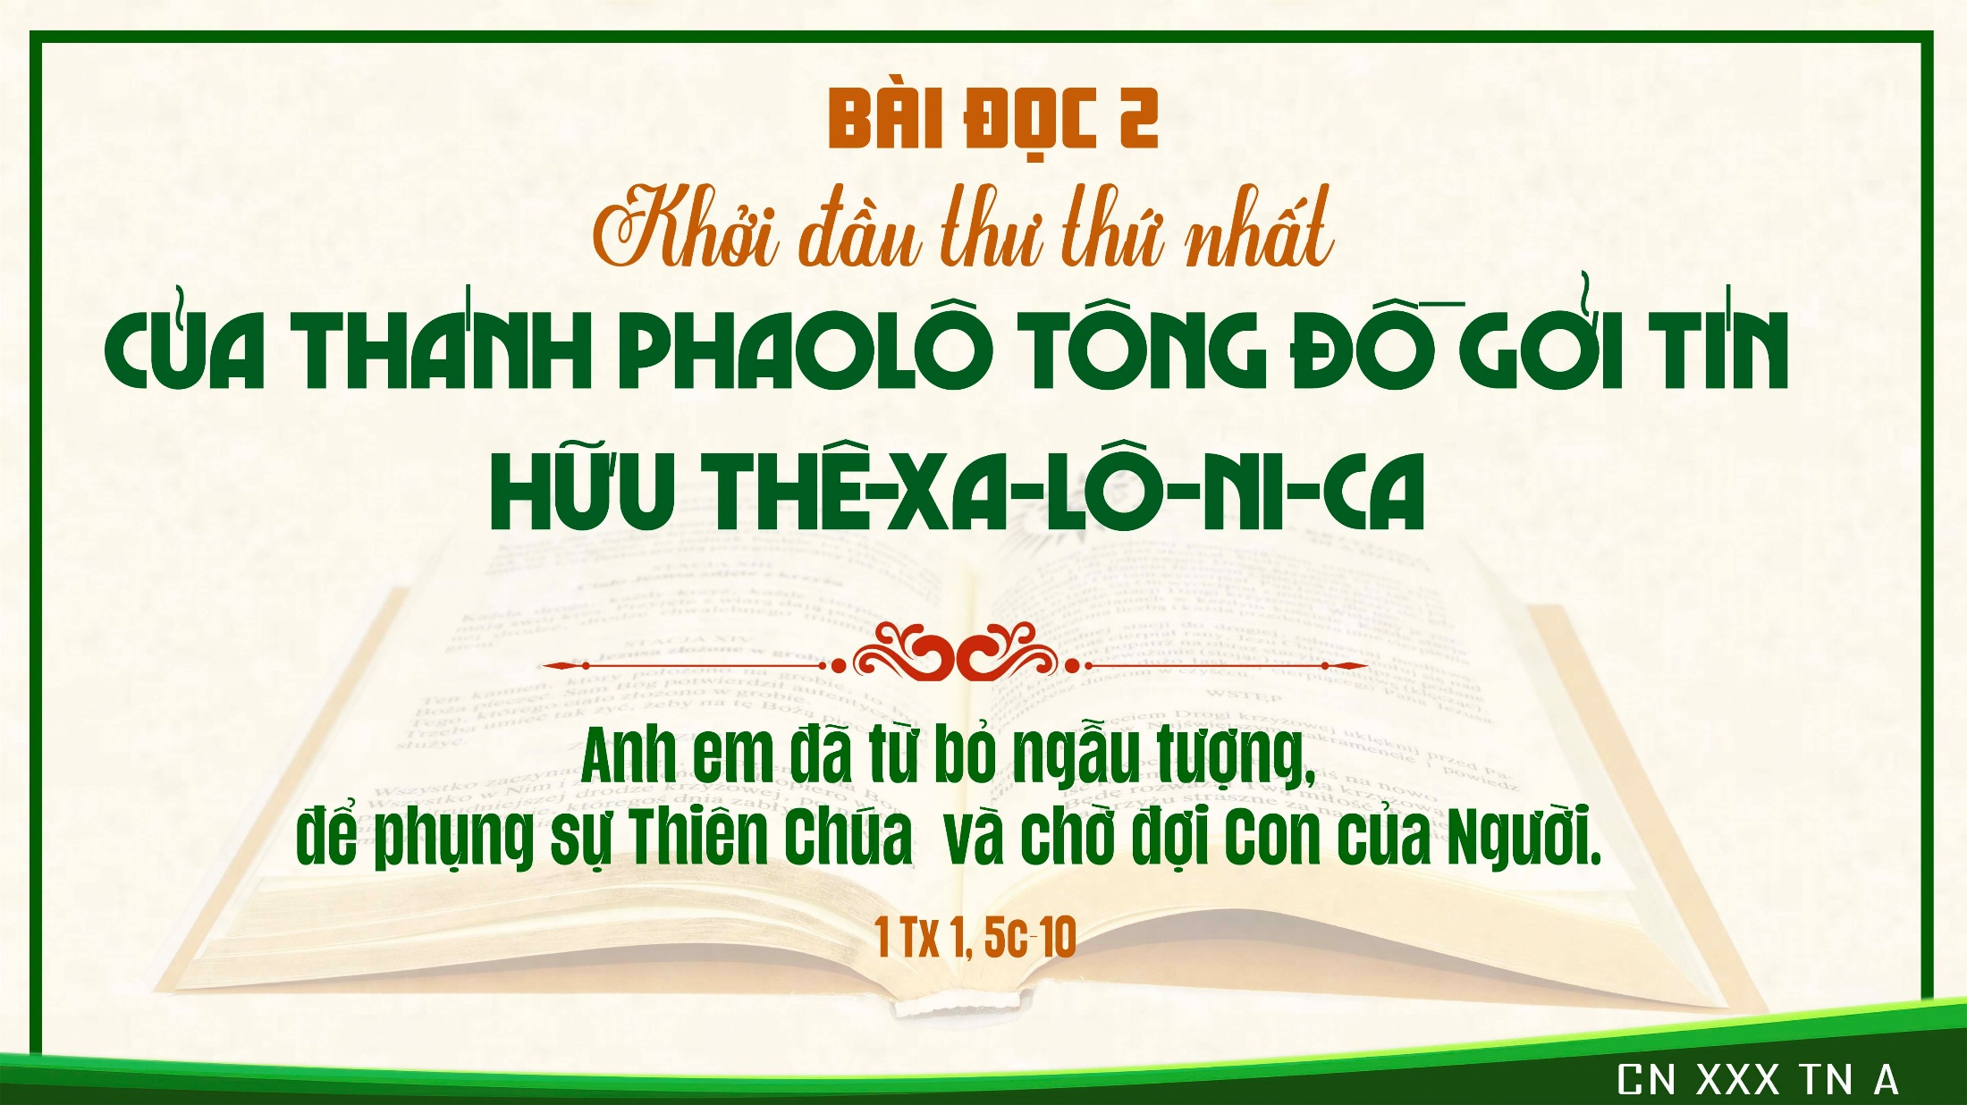

Slide 41
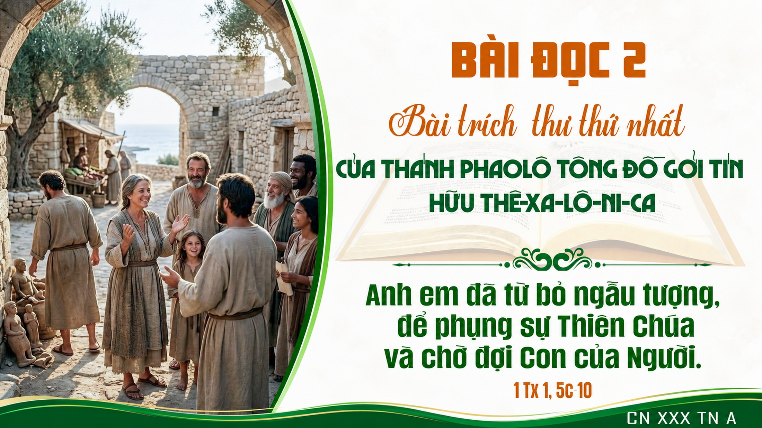

Slide 42
Chúa nói: Nếu ai yêu mến Thầy, thì sẽ giữ lời Thầy, Cha Thầy sẽ yêu thương người ấy, Cha Thầy và Thầy sẽ đến và ở lại nơi người ấy.
Alleluia - Alleluia:
Alleluia …

Slide 43
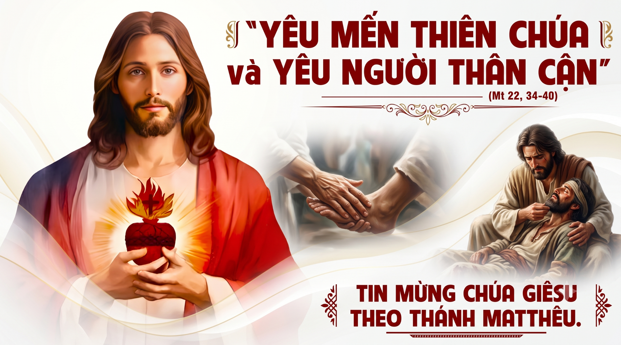

Slide 44
KINH TIN KÍNH

Slide 45
Tôi tin kính một Thiên Chúa là Cha toàn năng, Đấng tạo thành trời đất, muôn vật hữu hình và vô hình.

Slide 46
Tôi tin kính một Chúa Giêsu Kitô, Con Một Thiên Chúa, Sinh bởi Đức Chúa Cha từ trước muôn đời.

Slide 47
Người là Thiên Chúa bởi Thiên Chúa, Ánh Sáng bởi Ánh Sáng, Thiên Chúa thật bởi Thiên Chúa thật,

Slide 48
được sinh ra mà không phải được tạo thành, đồng bản thể với Đức Chúa Cha: nhờ Người mà muôn vật được tạo thành.

Slide 49
Vì loài người chúng ta và để cứu độ chúng ta, Người đã từ trời xuống thế.

Slide 50
Bởi phép Đức Chúa Thánh Thần, Người đã nhập thể trong lòng Trinh Nữ Maria, và đã làm người.

Slide 51
Người chịu đóng đinh vào thập giá vì chúng ta, thời quan Phongxiô Philatô; Người chịu khổ hình và mai táng, ngày thứ ba Người sống lại như lời Thánh Kinh.

Slide 52
Người lên trời, ngự bên hữu Đức Chúa Cha, và Người sẽ lại đến trong vinh quang để phán xét kẻ sống và kẻ chết, Nước Người sẽ không bao giờ cùng.

Slide 53
Tôi tin kính Đức Chúa Thánh Thần là Thiên Chúa và là Đấng ban sự sống, Người bởi Đức Chúa Cha và Đức Chúa Con mà ra,

Slide 54
Người được phụng thờ và tôn vinh cùng với Đức Chúa Cha và Đức Chúa Con: Người đã dùng các tiên tri mà phán dạy.

Slide 55
Tôi tin Hội Thánh duy nhất thánh thiện công giáo và tông truyền.

Slide 56
Tôi tuyên xưng có một Phép Rửa để tha tội. Tôi trông đợi kẻ chết sống lại và sự sống đời sau. Amen.

Slide 57

Lời Nguyện Tín Hữu

Slide 58

CA DÂNG LỄ
Lễ Dâng Hiệp Nhất
Anh Tuấn

Slide 59
Tk1: Lạy Chúa nhân từ. Này con xin dâng lên Chúa lễ con dâng lên không là hy lễ riêng mình, nhưng là hy lễ muôn người cùng chung trong một niềm tin, thuỷ chung trong một Đức Mến thành tâm xin tiến dâng lên.

Slide 60
Đk: Xin dâng lên rượu bánh này của lễ muôn người hiệp dâng lên. Nguyện xin Chúa thương ban ơn hiệp nhất muôn lòng.

Slide 61
Tk2: Lạy Chúa nhân từ. Đoàn con xin dâng lên Chúa lễ dâng hôm nay thông phần hy lễ Con Ngài muôn người trong bốn phương trời cùng dâng trong một hy lễ. Đồi xưa Con Ngài dâng hiến thành tâm xin tiến dâng lên.

Slide 62
Đk: Xin dâng lên rượu bánh này của lễ muôn người hiệp dâng lên. Nguyện xin Chúa thương ban ơn hiệp nhất muôn lòng.

Slide 64
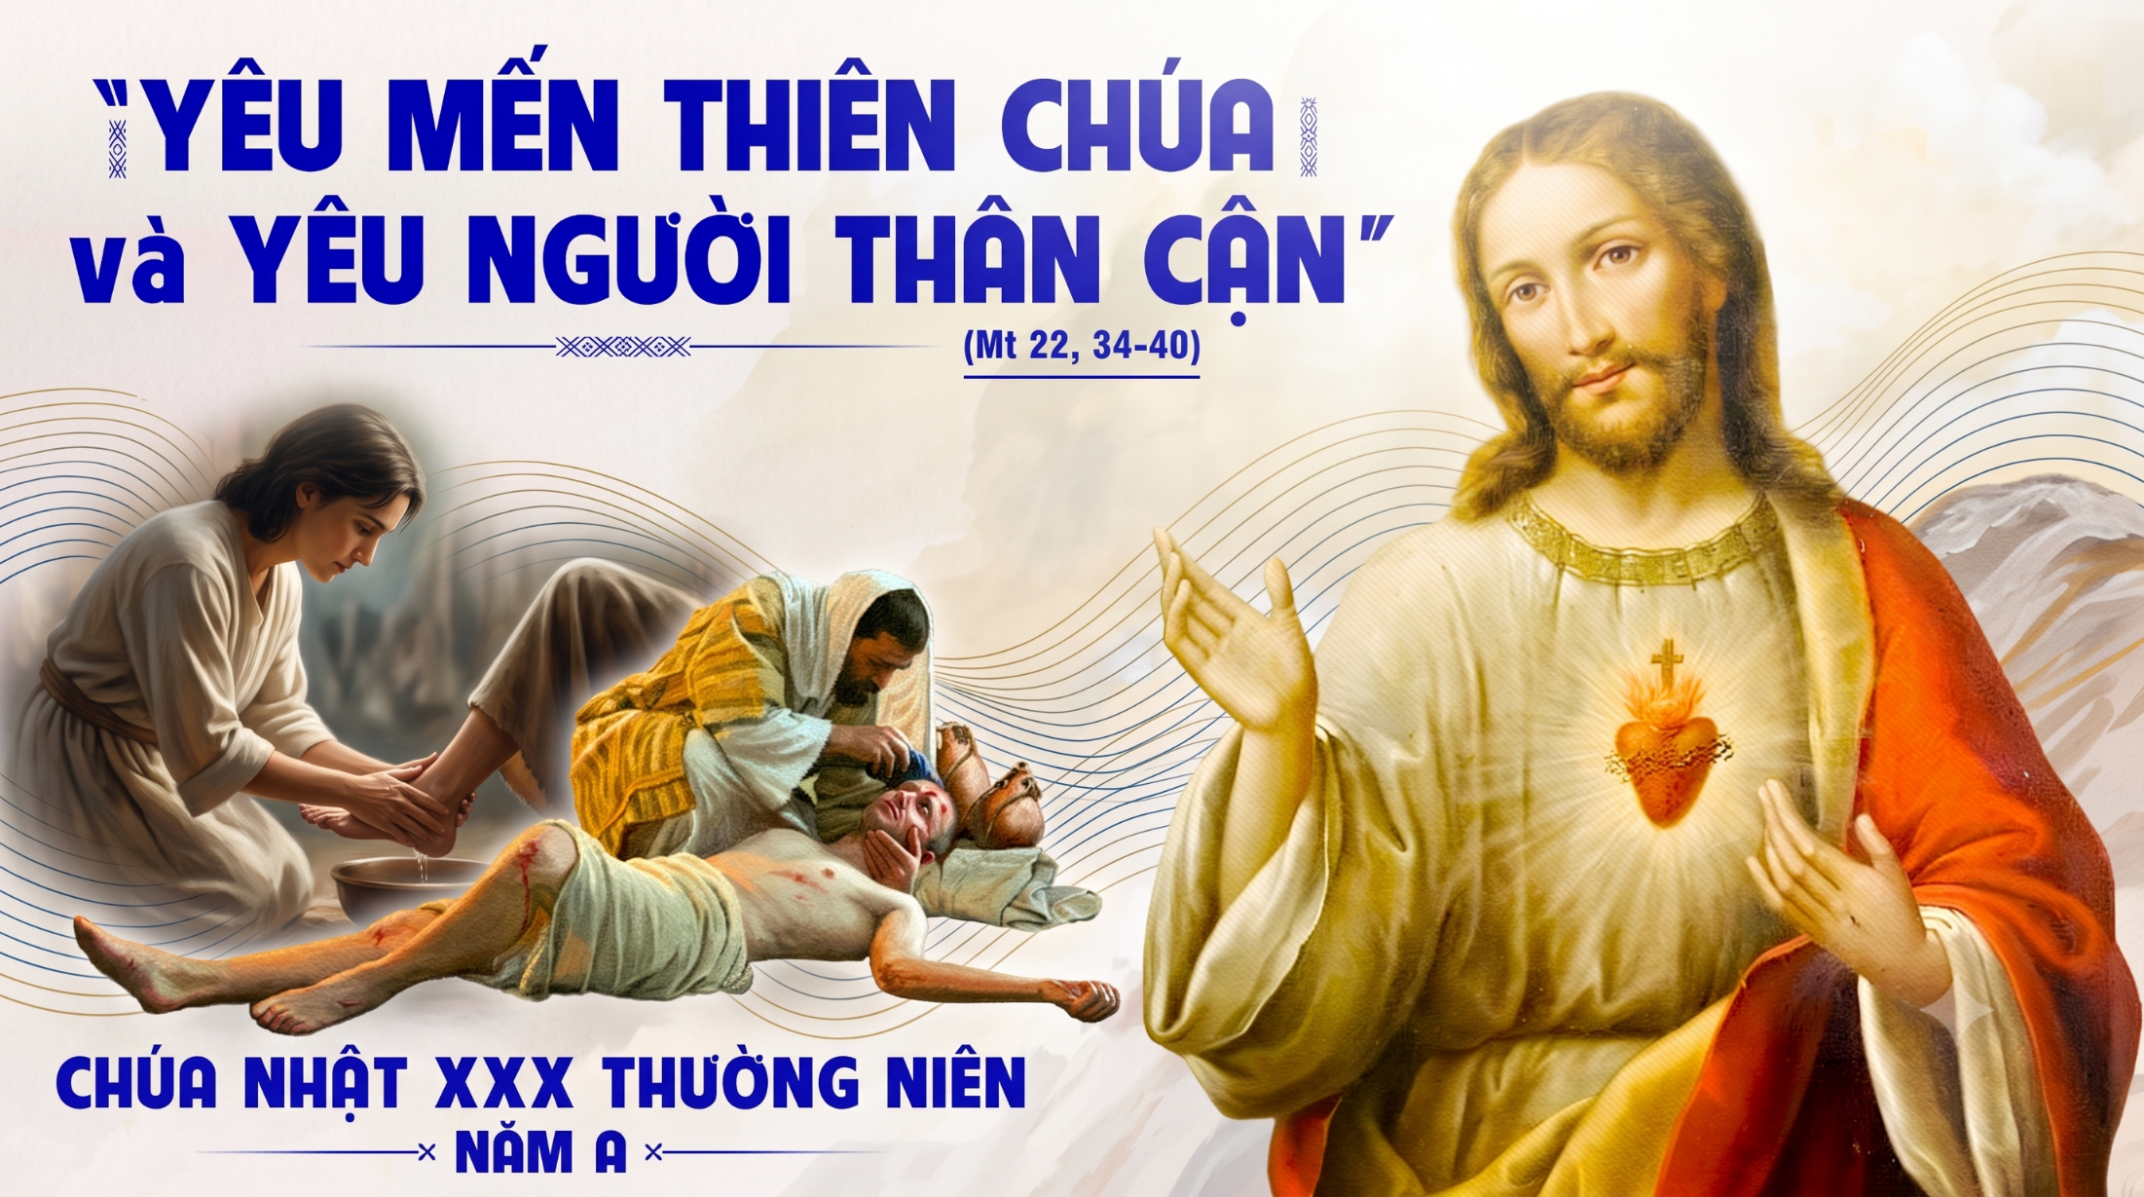

Slide 65
Ca Nguyện Hiệp Lễ
Xin cho con yêu đời yêu Người
Phanxico

Slide 66
Đk: Tình yêu đáp đền tình yêu. Ân tình đền đáp ân tình. Tình yêu Thiên Chúa cao mãi muôn đời. Xin cho con tình yêu thiết tha. Lòng bao la thắm như màu lá. Xin cho con yêu dấu muôn người. Xin cho con yêu đời yêu người.

Slide 67
Tk1: Xin cho con yêu đời yêu người. Cầm niềm tin đi thắp môi cười, dù một đời khổ đau không thôi, tìm nhau vẫn thấy trong nhau là niềm vui, nhìn nhau vẫn thấy trong nhau đẹp một lời: CHÚA LÀ TÌNH YÊU.

Slide 68
Đk: Tình yêu đáp đền tình yêu. Ân tình đền đáp ân tình. Tình yêu Thiên Chúa cao mãi muôn đời. Xin cho con tình yêu thiết tha. Lòng bao la thắm như màu lá. Xin cho con yêu dấu muôn người. Xin cho con yêu đời yêu người.

Slide 69
Tk2: Xin cho con yêu đời yêu người. Một tình yêu cao bóng mây trời, lời hận thù bỏ quên trên môi, dù ai gây mãi cơn đau thương đầy vơi, nhìn ra trong sáng trên khuôn mặt mọi người: CHÚA LÀ TÌNH YÊU.

Slide 70
Đk: Tình yêu đáp đền tình yêu. Ân tình đền đáp ân tình. Tình yêu Thiên Chúa cao mãi muôn đời. Xin cho con tình yêu thiết tha. Lòng bao la thắm như màu lá. Xin cho con yêu dấu muôn người. Xin cho con yêu đời yêu người.

Slide 71
Tk3: Xin cho con yêu đời yêu người. Làm loài chim bay mãi xa vời, nguyện một đời tìm đi muôn nơi, đầy vơi chỉ biết luôn yêu thương mà thôi, bờ môi thân ái xin thưa cùng mọi người: CHÚA LÀ TÌNH YÊU.

Slide 72
Đk: Tình yêu đáp đền tình yêu. Ân tình đền đáp ân tình. Tình yêu Thiên Chúa cao mãi muôn đời. Xin cho con tình yêu thiết tha. Lòng bao la thắm như màu lá. Xin cho con yêu dấu muôn người. Xin cho con yêu đời yêu người.

Slide 74
Ca Kết Lễ
Đâu có tình yêu thương
Vĩnh Hạnh

Slide 75
Đk: Đâu có tình yêu thương ở đấy có Đức Chúa Trời. Đâu có lòng từ bi là đấy có ân sủng Người. Đâu có tình bác ái thì Chúa chúc lành không ngơi. Đâu ý hợp tâm đầu ở đấy chứa chan nguồn vui.

Slide 76
Tk1: Nài xin tha thiết Thượng Đế muôn tình lân ái. Xin hãy đổ đầy linh hồn tình yêu thiết tha. Yêu Chúa hết lòng hết sức hết cả trí khôn. Cùng yêu anh em như Chúa mến yêu chúng con.

Slide 77
Đk: Đâu có tình yêu thương ở đấy có Đức Chúa Trời. Đâu có lòng từ bi là đấy có ân sủng Người. Đâu có tình bác ái thì Chúa chúc lành không ngơi. Đâu ý hợp tâm đầu ở đấy chứa chan nguồn vui.

Slide 78
Tk2: Nguyện xin Thiên Chúa đoàn kết muôn người một ý. Xin hãy duy trì trí lòng hòa hợp mến yêu. Diệt tan căm thù, chia rẽ, oán hờn, ghét ghen. Gìn giữ Đức Ái yêu Chúa mến thương anh em.

Slide 79
Đk: Đâu có tình yêu thương ở đấy có Đức Chúa Trời. Đâu có lòng từ bi là đấy có ân sủng Người. Đâu có tình bác ái thì Chúa chúc lành không ngơi. Đâu ý hợp tâm đầu ở đấy chứa chan nguồn vui.

Slide 80
